Slide 1
Poruchy autistického spektra
Katarína Kemková

Slide 2
Semináre každý týždeň
80% účasť na seminároch
Skupinový projekt
Odovzdané rešerše
Kolokvium

Slide 3
Skupinový projekt
téma “Zlepšenie života ľudí s PAS”
tabuľka skupín
poster + prezentácia (20 min.)
prezentácie na hodine - 7.12.
deadline odovzdania do IS - 4.12.

Slide 4
Sylabus
základné poznatky o autizme
autistická triáda
senzorické abnormality a jazyk
vznik, komorbidita a poznatky z neurovied
diagnostika
teórie autizmu
intervencia
kazuistiky
skupinové projekty

Slide 5
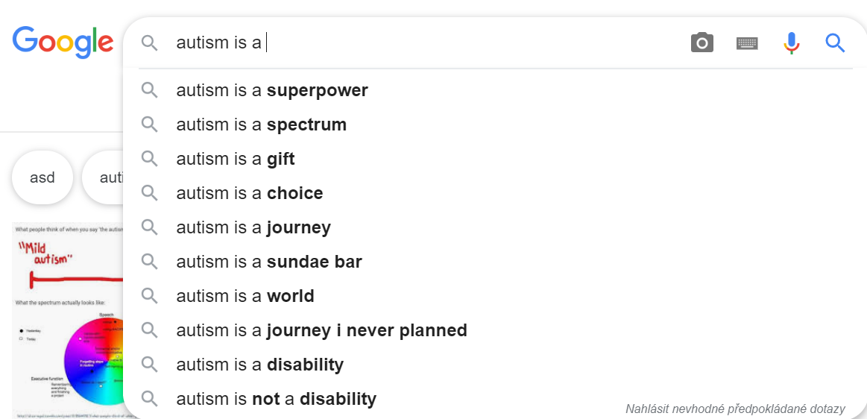
Čo je autizmus?...

Slide 6
Štatistiky...
USA Rok 2000 - 1 zo 150
USA teraz - 1 z 54
Celosvetovo - 1 zo 160
ČR +1500 až 2000 detí ročne
chlapci 4x častejšie ako dievčatá

Slide 7
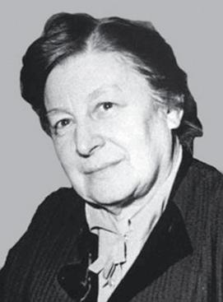
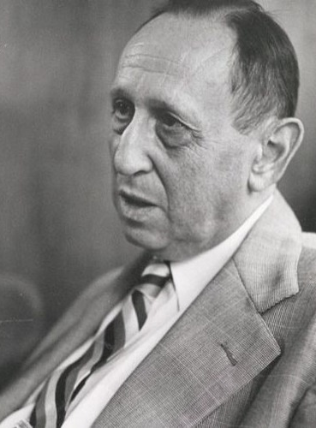
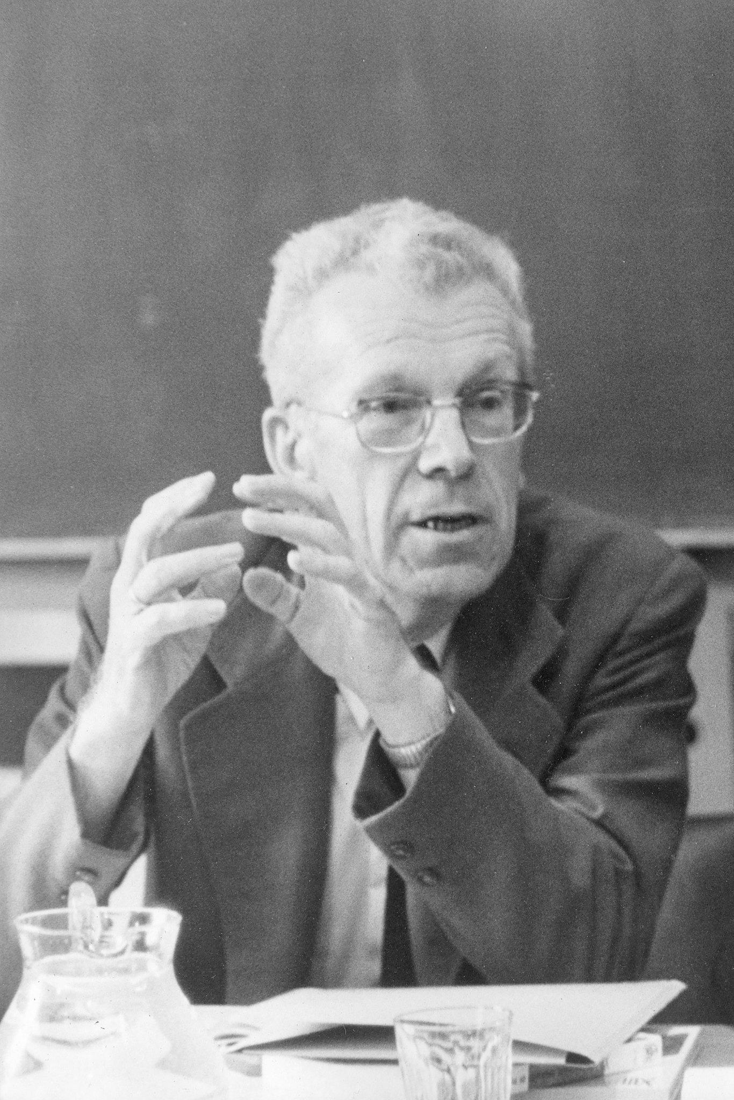
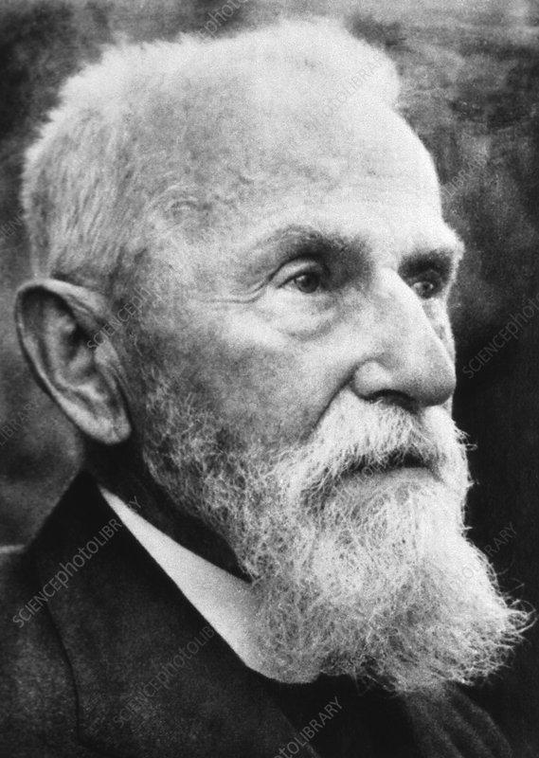
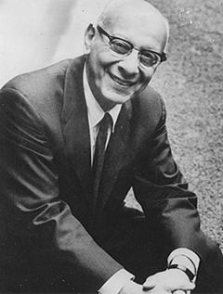
Grunya Sukhareva
Leo Kanner
Hans Asperger
Bruno Bettelheim
Eugene Bleuler

Slide 8
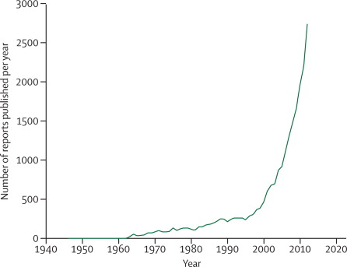
Dôležité dátumy
1911 - Blueler - pojem autistický 1925 - Sukhareva - popis ASD 1943 - Kanner - Nervous Child 1944 - Asperger - Autistická psychóza 1976 - Lorna Wing - Aspergerov syndróm 1980 - DSM III - ASD 1994 - ICD-10 / DSM4- Asperger

Slide 9
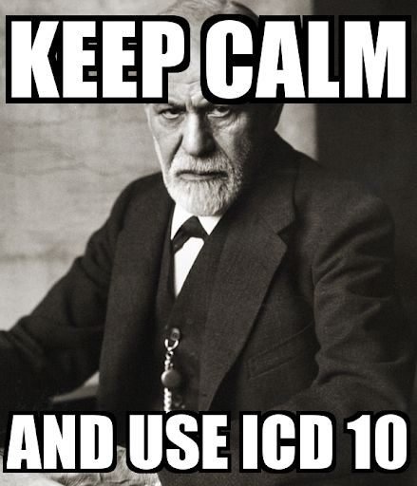
DSM-5 vs MKN-10 vs ICD-11

Slide 10
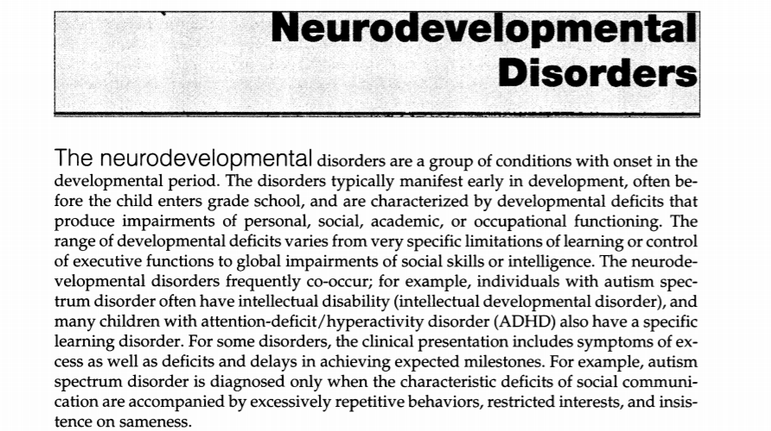

Slide 11
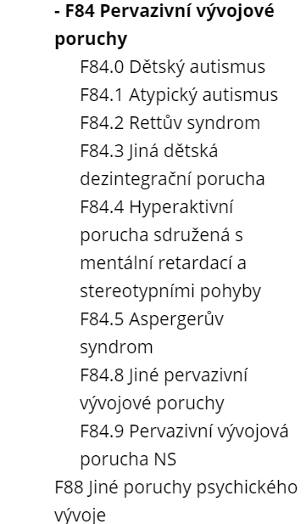
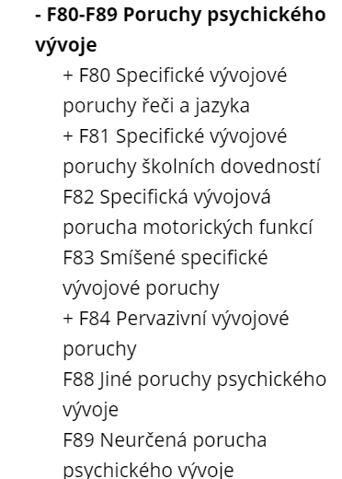
MKN-10

Slide 12
MKN-10

Slide 13
Definícia - DSM-5

Slide 14
ICD-11 - 6A02

Slide 15
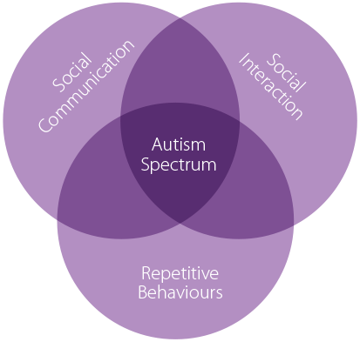

Slide 16
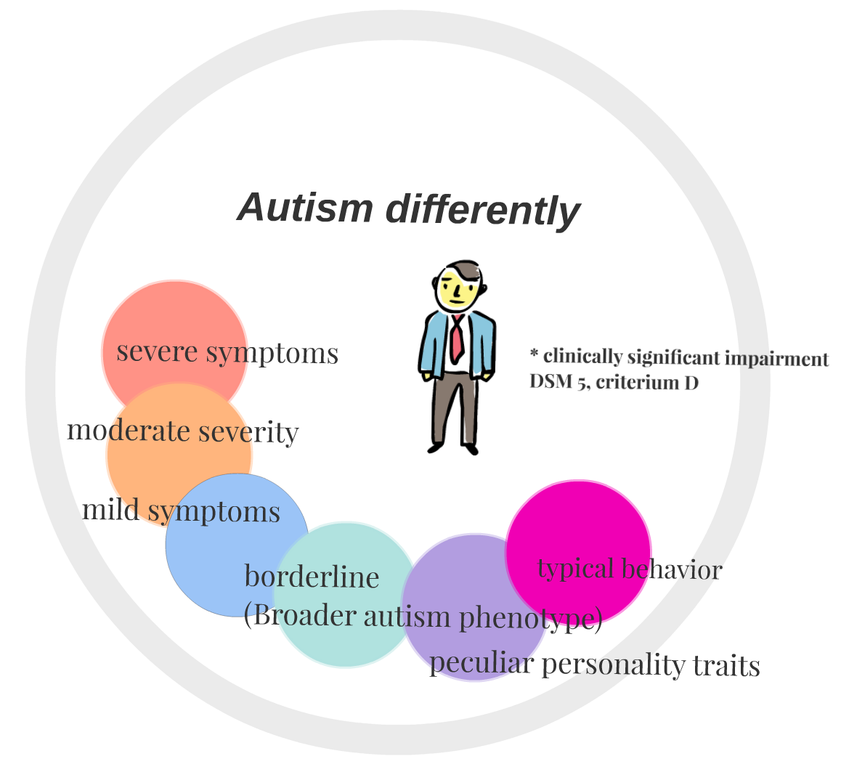

Slide 17
Zdroje obrázkov:
https://cdn.clipart.email/e63024c7af7ff074dfa1f5a2a57d19ef_things-you-should-know-vol-5-how-to-change-a-tire_299-256.png
https://i1.sndcdn.com/artworks-000255451784-fsm3zi-t500x500.jpg
https://static01.nyt.com/images/2018/04/20/world/europe/20asperger/20asperger-superJumbo.jpg
https://i.pinimg.com/originals/49/54/d4/4954d41f6100ca6264e8a8fb20c5e3f7.jpg
https://img.universitystudent.org/1/4/3149/when-youre-the-only-one-contributing-to-a-group-project-meme.jpg
https://lh3.googleusercontent.com/proxy/dXVAO9OcNZLi0qnwvg-6AomPuqs7XNsRx4XqNupyauqMGx2XwF1OkocQtIgAoaxZrDN8itoRnPbPMpWRBYZlM66gmFHEzY4vjqWP-sGY2qsvs-9wWYuimveb9RT2
https://www.clinical-partners.co.uk/images/autism/triad-of-impairment.png
https://media.sciencephoto.com/image/h4020600/800wm
https://indianfolk.com/wp-content/uploads/2019/02/p2eugenics-copy.sized-770x415x225x239x1831x987.png
https://node2.sdccdn.com/images/savings/logo/4639159.png?width=225&height=150
https://lh3.googleusercontent.com/proxy/n-pS5E--3T5-Wfj1av3vjymA0V6bp0Avjt-vTny9T6s92PdZbjku1gfx1_th37jzNcLywjO_7UKJU6Bl4eY_qA
https://www.autismsociety-nc.org/wp-content/uploads/1in54-3.jpg
https://els-jbs-prod-cdn.jbs.elsevierhealth.com/cms/attachment/2021723771/2041541990/gr1.jpg

